Slide 1
আজকের ক্লাসে সবাইকে
স্বাগত

Slide 2
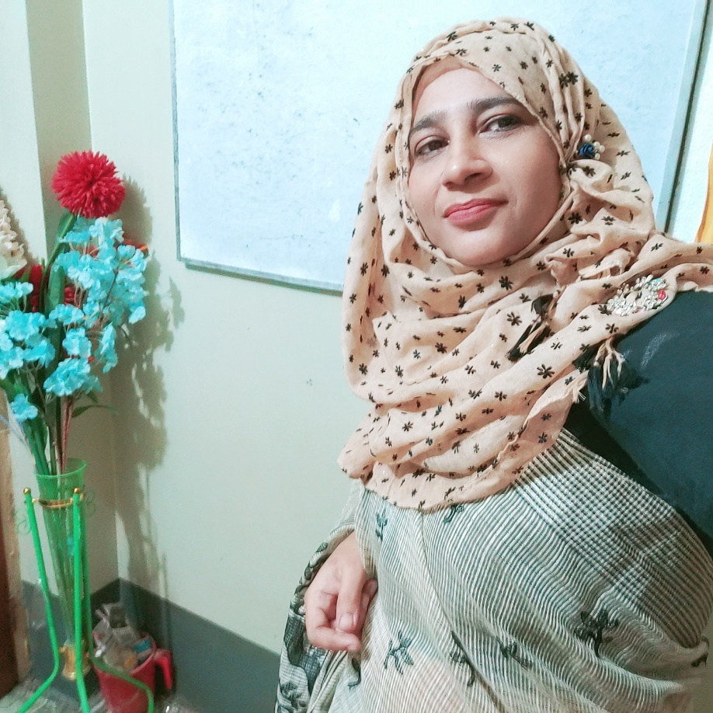
শিক্ষক পরিচিতি
মাকসুদা খাতুন
সহকারী শিক্ষক
এস,এম সরকারি প্রাথমিক বিদ্যালয়
মেহেরপুর সদর।

Slide 3
বিষয়: বাংলা
শ্রেণি : ২য়

Slide 4
শিখনফলঃ
শোনাঃ
৩.২.১ পরিচিত ফুল সম্পর্কে শুনে বুঝতে পারবে ।
বলাঃ
২.৬.১ পরিচিত ফুল সম্পর্কে বর্ণনা করতে পারবে ।
পড়াঃ
২.৬.১ পরিচিত ফুল সম্পর্কে পড়ে বুঝতে পারবে।
লেখাঃ
২.৪.১ পরিচিত ফুল সম্পর্কে লিখতে পারবে।

Slide 5
পূর্বজ্ঞান যাচাই

Slide 6
ভিডিওটি মনোযোগ দিয়ে দেখো।
https://www.youtube.com/watch?v=StCqNrsI31Y

Slide 7
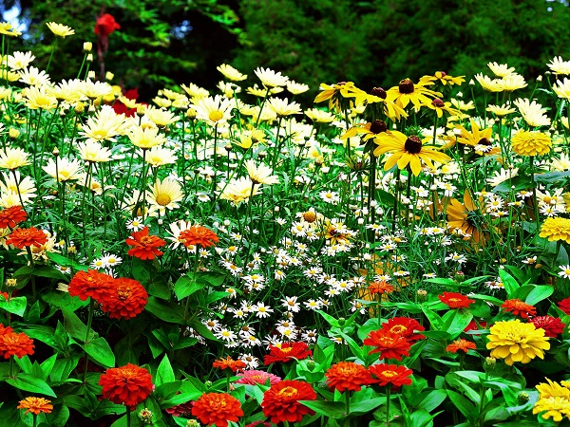
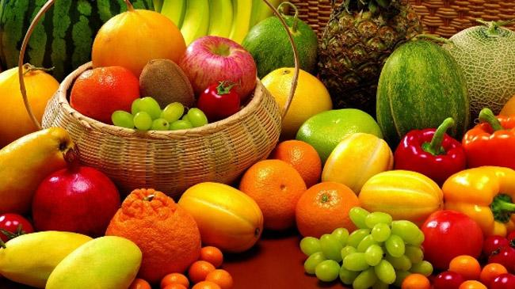
নানা রঙের ফুল ও ফল
ছবিতে কী কী দেখতে পাচ্ছ?

Slide 8
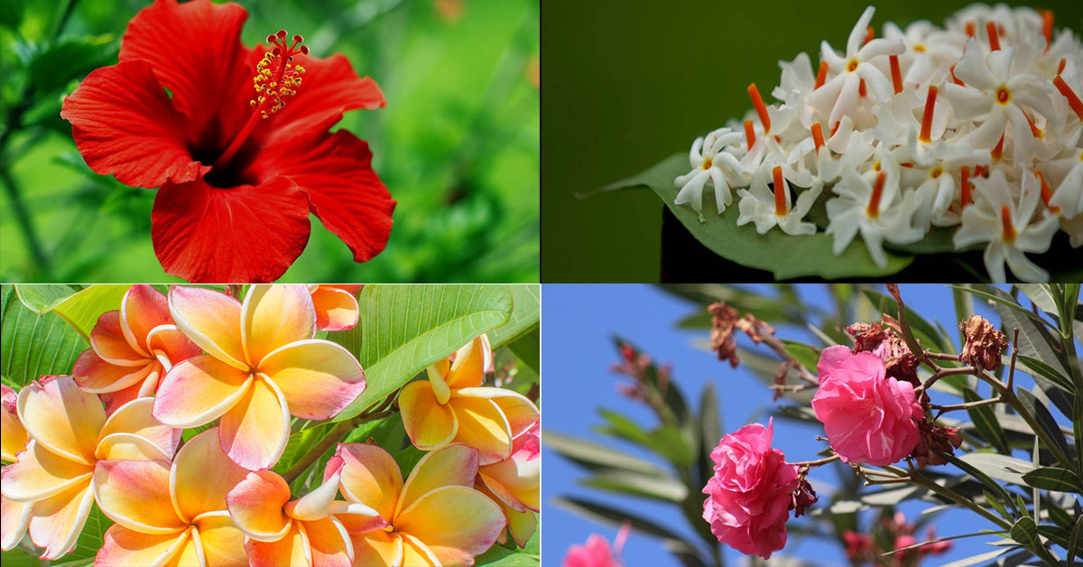
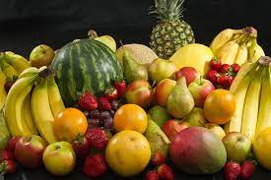
আমাদের আজকের পাঠ
নানা রঙের ফুলফল

Slide 9
নিচের ফুলগুলোর নাম বল

Slide 10
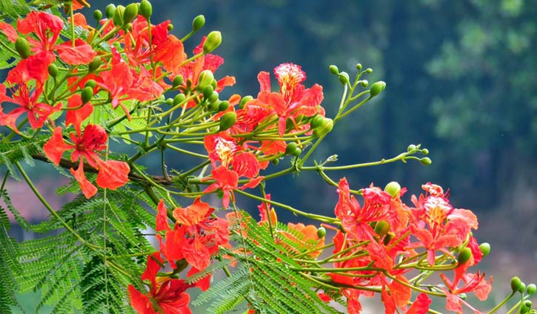
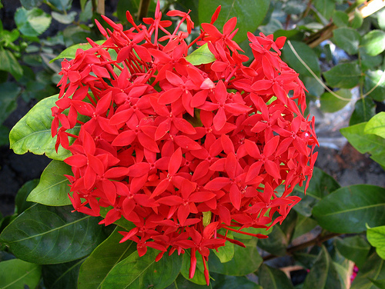
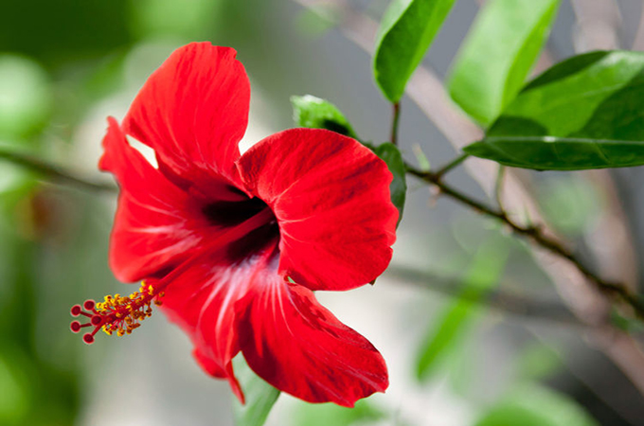
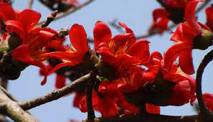
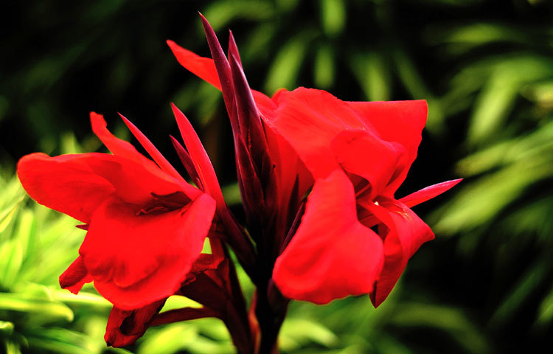
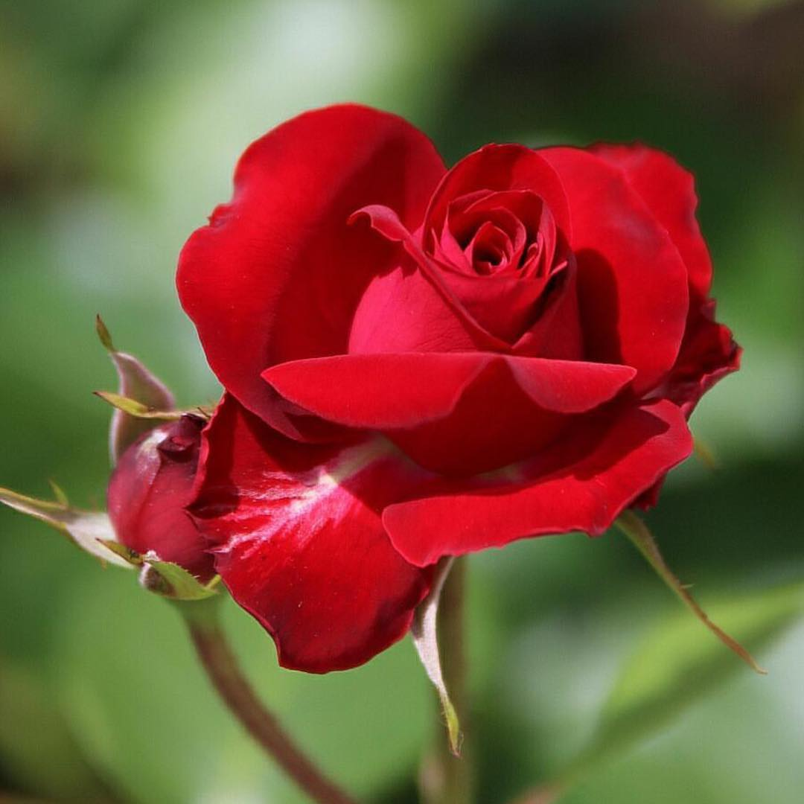
লাল রঙের হয় এমন কয়েকটি ফুলের নাম বল।

Slide 11
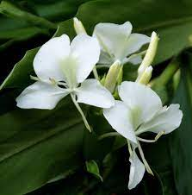
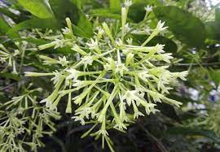
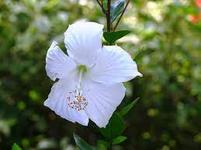
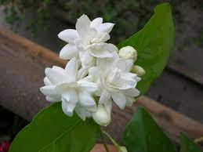
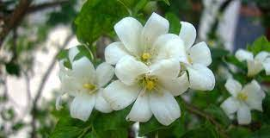
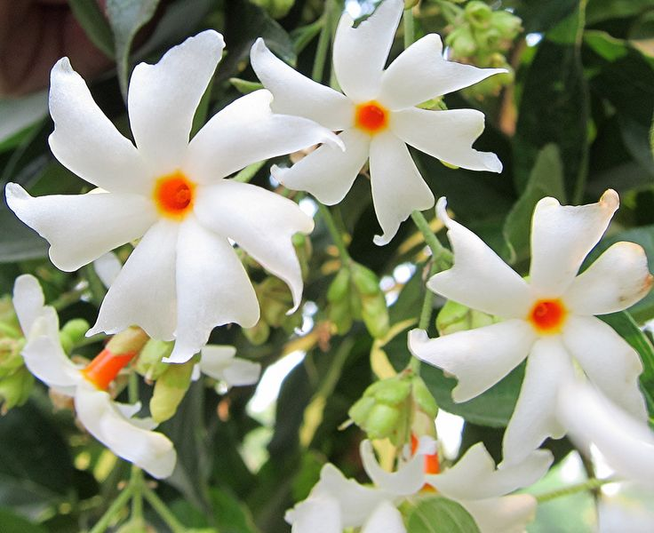
সাদা রঙের হয় এমন কয়েকটি ফুলের নাম বল।

Slide 13
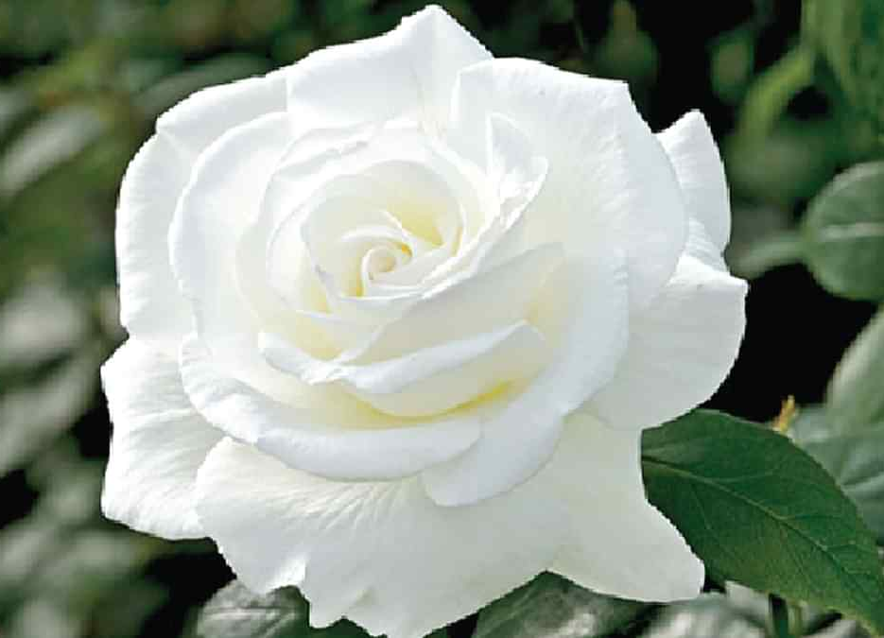
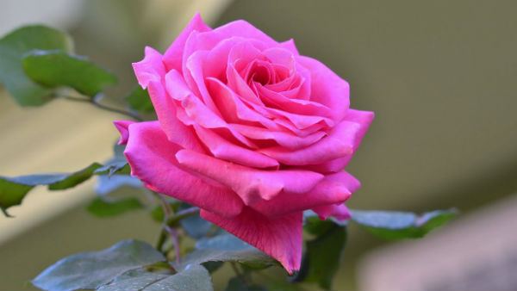
লাল
সাদা
গোলাপি
কী কী রঙের গোলাপ দেখতে পাচ্ছ?

Slide 14
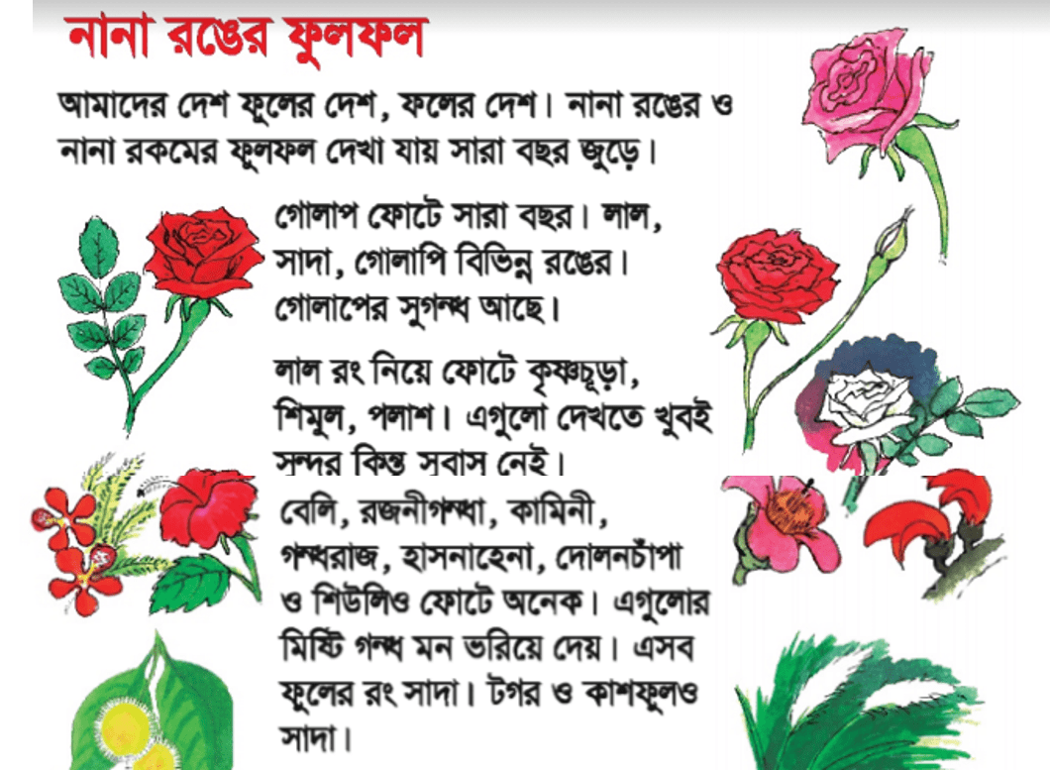

Slide 15
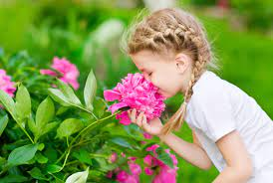
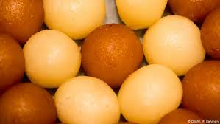

Slide 18
মূল্যায়ন
নিচের প্রশ্নগুলোর উত্তর দাও?
১. গোলাপ কত রঙের হয়?
২. কী কী ফুল লাল রঙের হয় ?
৩. সুগন্ধি ফুল কী কী ?
৪. কোন কোন ফুলে গন্ধ নেই?

Slide 19
বাড়ির কাজ
সাদা ও লাল রঙের ৫ টি করে ফুলের নাম লিখবে।

Slide 20
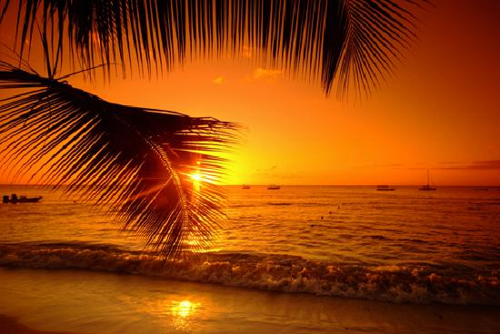
আজকের মত সবাইকে ধন্যবাদ

